Slide 1
DHCAL工作汇报
王宇、张俊斌
2017/03/29

Slide 2
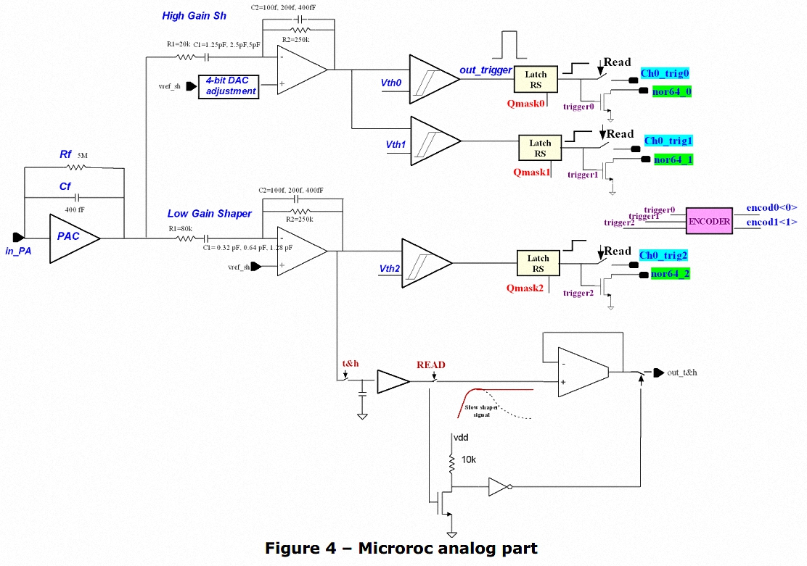
Microroc工作方式
模拟部分
信号经过成形后与比较器比较
比较器的结果由数字部分存储
比较器阈值分别由
3个10-bit DAC提供
-
+
-
10-bit DAC
+
-
+

Slide 3
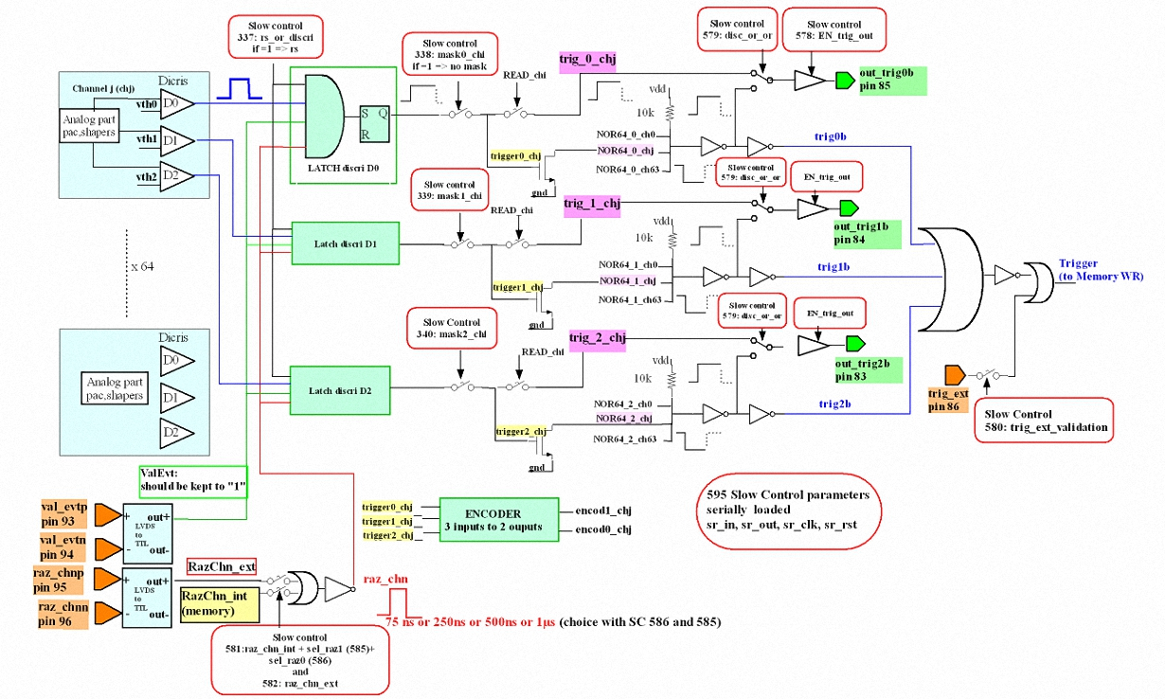
Microroc工作方式
模拟-->数字部分
比较器结果经过一个锁存器进行锁存
任何一个通道有trigger输出，将数据写入RAM
64通道trigger进行或操作

Slide 4
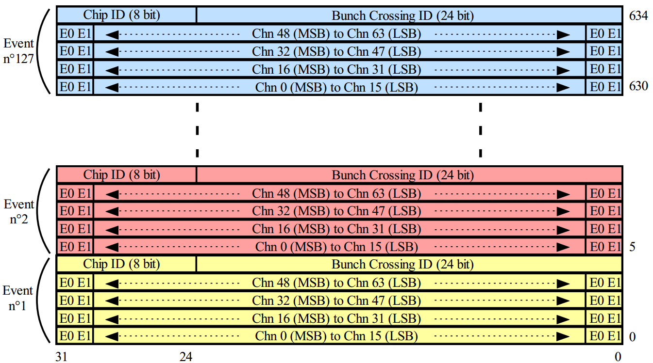
Microroc工作方式
数据格式
一次击中信息有160bit
存储160bit * 128个数据
串行读回
5M时钟
160bit数据需要32μs

Slide 5
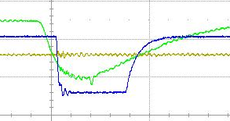
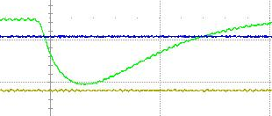
S曲线测试
触发率和10-bit DAC码值关系
给定电荷量，测量不同DAC码值时触发的次数
DAC码值越高，阈越低
如何做S曲线
用信号发生器注入电荷
信号发生器产生一个同频率的时钟信号
FPGA同时计数时钟个数和触发个数
比值即为该阈值对应的触发率
out_sh
out_sh
DAC
Trigger
Trigger
DAC

Slide 6
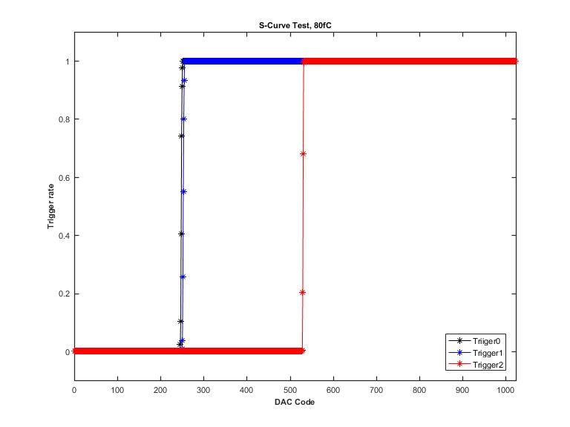
S曲线测试
单通道测试
输入信号80fC
Trigger0和Trigger1对应的是High Gain Shaper
Trigger2对应Low Gain Shaper

Slide 7
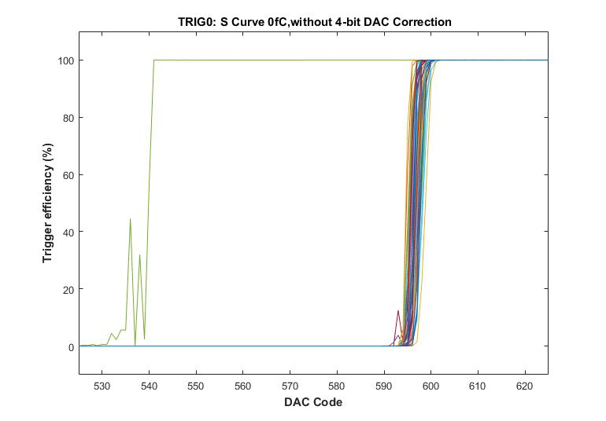
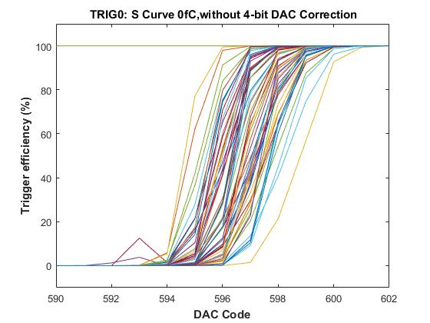
S曲线测试
0输入情况
S曲线50%触发率对应的DAC输出即为基线电压
S曲线有展宽，需要修正
第61通道是坏的
Chn61

Slide 8
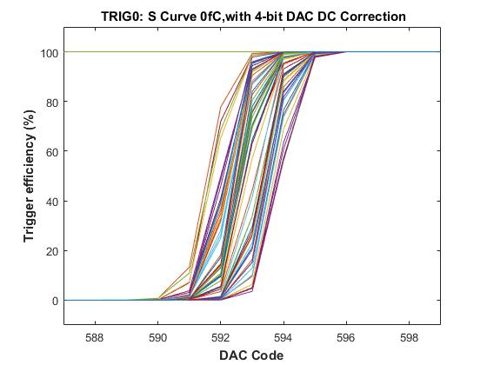
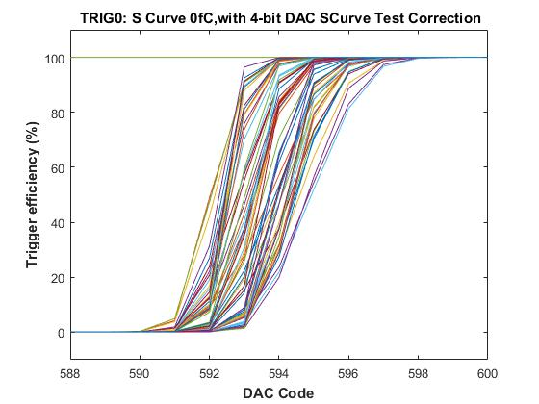
S曲线测试
64通道基线电压修正
两种修正办法：
用电压表量基线电压，然后修正
根据未修正的S曲线的50%触发率对应的DAC码值进行修正
未修正
根据基线
电压修正
根据S曲线
电压修正

Slide 9
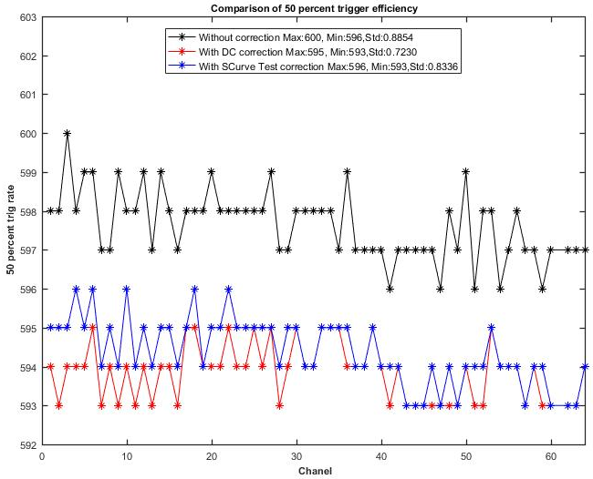
S曲线测试
64通道基线电压修正
将50%触发率对应的DAC码值计算出来，进行统计
修正之后DAC码值更集中

Slide 10
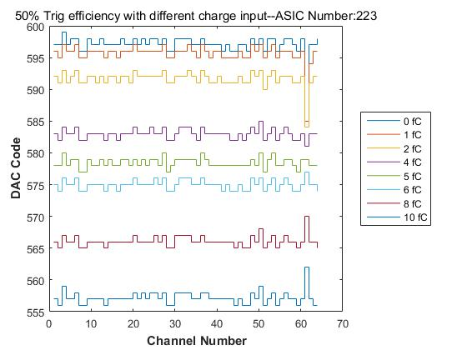
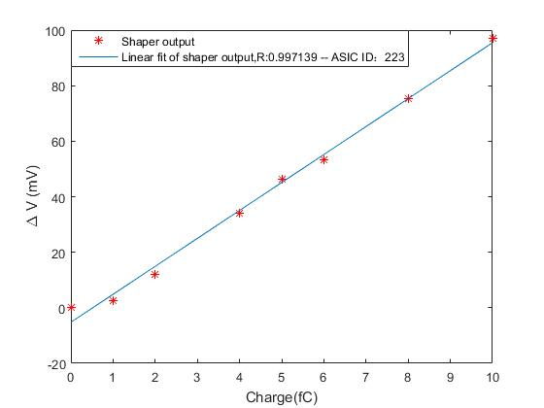
S曲线测试
低电荷量(<10fC)注入情况
可以得到最小电荷分辨能力，2fC电荷量可以分辨
测量小电荷量输入情况的成形输出线性
Chn 61

Slide 11
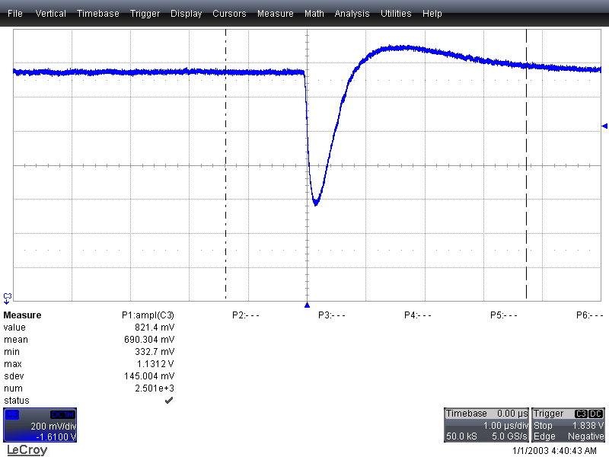
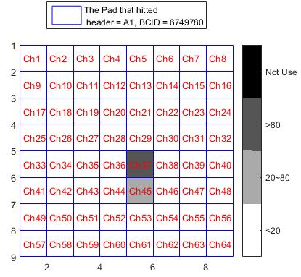
探测器联调
8keV X射线
示波器观察out_sh输出波形
击中图

Slide 12
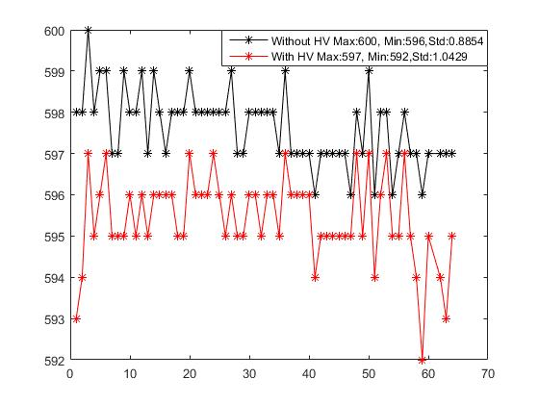
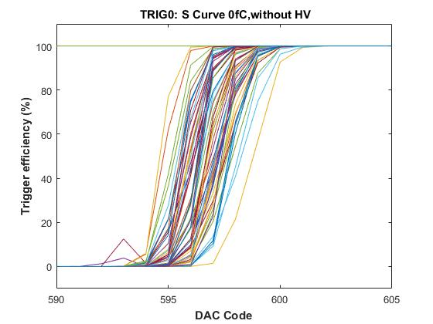
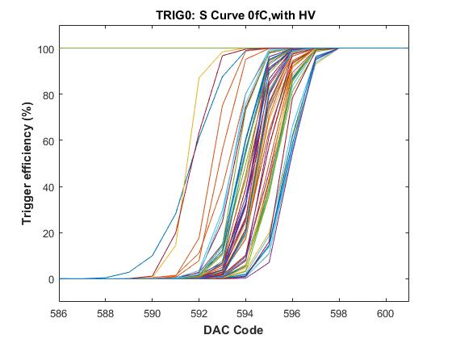
探测器联调
S曲线
S曲线有一定展宽

Slide 13
下一步
对不同电荷输入做S曲线
找到该电荷量对应的阈值
接上探测器测“计数率-阈值”曲线
测量不同阈值下的计数率
根据计数率计算探测器输出电荷量的分布
可以在现有的S曲线测试基础上修改，工作量不大

Slide 14
下一步
四片ASIC同时工作
配置：
ASIC菊花链配置
修改量很小
数据采集
4片ASIC的Start_Acq信号同时给出
工作模式
单片ASIC的工作模式：任何一个通道被击中，这片ASIC所有通道的比较结果都会被写入RAM
多片ASIC工作时：其中一片AISC被击中时，其他ASIC的比较结果是否需要写入RAM？

